Slide 1
সবাইকে শুভেচ্ছা

Slide 2
শিক্ষক পরিচিতি
আবেদা সুলতানা
সহকারী শিক্ষক
বাবুখাঁ সরকারি প্রাথমিক বিদ্যালয়
রংপুর সদর ,রংপুর ।

Slide 3
পাঠ পরিচিতি
বিষয়ঃপ্রাথমিক বিজ্ঞান
শ্রেণিঃচতুর্থ
পাঠের শিরোনামঃ উদ্ভিদ ও প্রাণী
অধ্যায়ঃ ২
পাঠ্যাংশঃ উদ্ভিদ ও প্রাণী উভয়েই------নিজেরাই চলাফেরা করতে পারবে।
সময়ঃ৪০ মিনিট
তারিখঃ০৬/০৭/২০১৯ ইং

Slide 4
শিখনফল
২.১.১ উদ্ভিদ ও প্রাণীর মধ্যে পার্থক্য করতে পারবে।

Slide 5
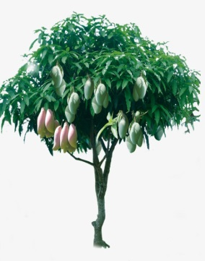
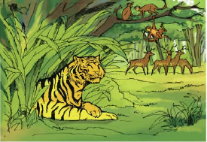
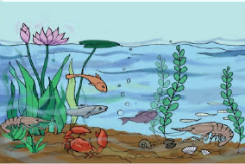
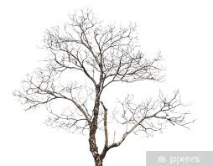
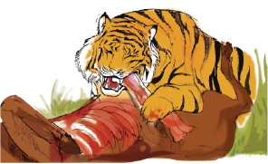
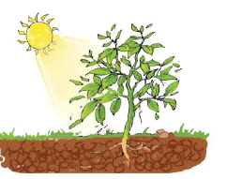
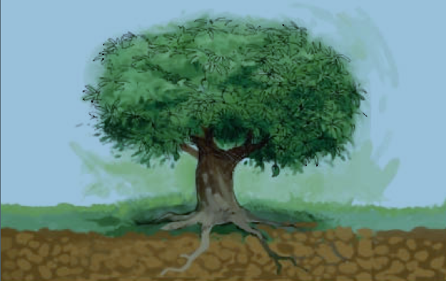
এসো কয়েকটি ছবি দেখি

Slide 6
উদ্ভিদ নিজের খাদ্য নিজে তৈরি করে।
প্রাণী খাদ্যের জন্য অন্যের উপর নির্ভর করে।

Slide 7
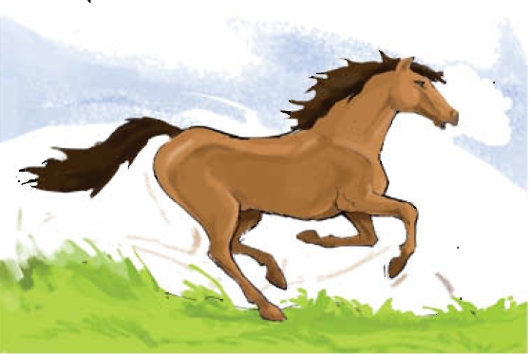
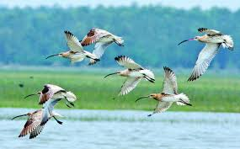
প্রাণী চলাফেরা করতে পারে।

Slide 8
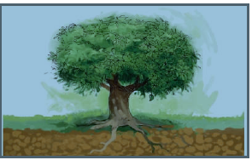
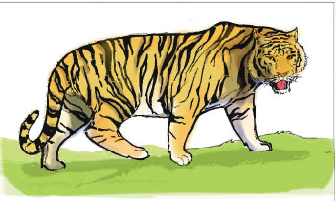
লেজ
পা
মাথা
পাতা
মূল
উদ্ভিদের শাখা প্রশাখা আছে।
প্রাণীর অঙ্গ প্রত্যঙ্গ আছে।

Slide 9
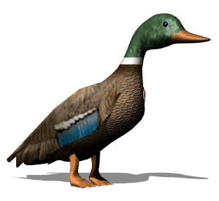
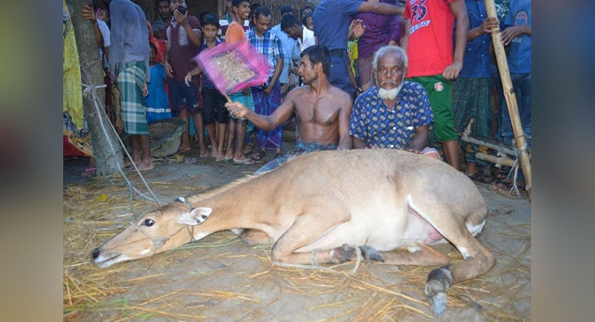
উদ্ভিদ ও প্রাণী উভয়েই জীব ।
জীবিত প্রাণী
মৃত্যু প্রাণী
প্রাণীর জীবন আছে ।

Slide 10
জীবিত উদ্ভিদ
মৃত্যু উদ্ভিদ
উদ্ভিদ এর জীবন আছে ।

Slide 11
পাঠ সংযোগ
পৃষ্ঠা নম্বরঃ ১১

Slide 12
দলীয় কাজ
দলঃ ‘আম’
উদ্ভিদ ও প্রাণীর তিনটি পার্থক্য লিখ।

Slide 13
দলঃ ‘আতা’
সত্য/মিথ্যা লিখ।
(ক) প্রাণী চলাফেরা করতে পারেনা।
(খ) উদ্ভিদ মূলের সাহায্যে খাদ্য গ্রহণ করে।
(গ) প্রাণীর শাখা প্রশাখা আছে।

Slide 14
দলঃ ‘আপেল’
শূন্যস্থান পূরণ কর
(ক)--------- চলাফেরা করতে পারেনা।
(খ) প্রাণী ------------- আছে।
(গ) -------- এর শাখা প্রশাখা আছে।

Slide 15
একক কাজ
উদ্ভিদ ও প্রাণী কিভাবে খাদ্য গ্রহণ করে ?

Slide 16
মূল্যায়ন
দলঃ ‘আম’
উদ্ভিদ ও প্রাণীর দুইটি পার্থক্য হলঃ
উদ্ভিদ | প্রাণী
(ক)উদ্ভিদ এর মূল,কান্ড,পাতা আছে। | প্রাণীর হাত,পা,ডানা বা পাখনা আছে।
(গ) উদ্ভিদ নিজের খাদ্য নিজেই তৈরী করতে পারে । | প্রাণী নিজের খাদ্য নিজেই তৈরী করতে পারে না ।

Slide 17
দলঃ ‘আতা’
সত্য/মিথ্যা যাচাই
(ক) প্রাণী চলাচল করতে পারেনা । মিথ্যা
(খ) উদ্ভিদ মূলের সাহায্যে খাদ্য গ্রহণ করে । সত্য
(গ) প্রাণীর শাখা প্রশাখা আছে । মিথ্যা

Slide 18
দলঃ ‘আপেল’
শূন্যস্থান পূরণ যাচাই
(ক) --- - - - চলাফেরা করতে পারেনা ।
(খ) প্রাণীর ---- --- আছে ।
(গ) --- --- এর শাখা প্রশাখা আছে ।
উদ্ভিদ
অঙ্গ প্রত্যঙ্গ
উদ্ভিদ

Slide 19
বাড়ীর কাজ
দশ টি করে উদ্ভিদ ও প্রাণীর নাম লিখে আনবে।

Slide 20
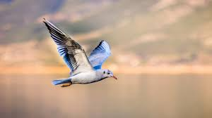
ধন্যবাদ

